Slide 1
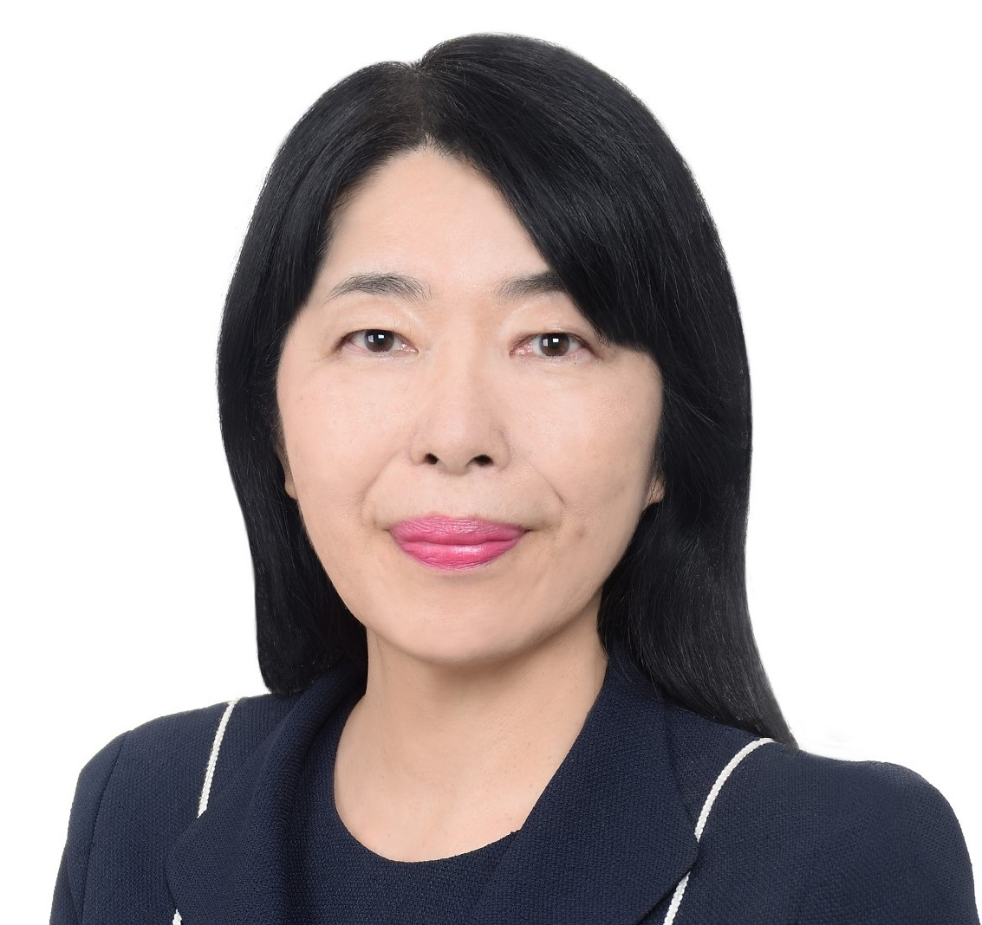
皆さんの夢は何ですか？将来をどのように考えていますか？英語を使って仕事がしたい？ コロナ後には留学してみたい？誰かのキャリア形成を参考にして，自らの将来を思い描いて みませんか。目標に向けてモチベーションを高めましょう！
このトークは，英語が大好きな学生がどのような学生生活を送り，San Diego, Monterey, Santa Barbara, Palo Alto(CA), Cambridge(MA)に留学し、米国での生活や仕事を通して 夢を追いかけたかという話です。 キャリア開発に加えて日米の違いや女性が働く状況，ワークライフ・インテグレーションと いう概念についても理解します。Zoomですから気軽に聞きに来て下さいね！ 質問・ご意見，大歓迎です。一緒に夢に向けて一歩を進めましょう！ 申込先：国際コミュニケーション学部塚田守(mamoru@sugiyama-u.ac.jp)
名古屋フルブライトアソシエーション主催 於 椙山女学園大学 Zoom講演会 2021年11月12日（金）16：40～18：00
「ワークライフ・インテグレーション： キャリア開発の一考察」
中 村 艶 子 （NAKAMURA, Tsuyako）
同志社大学グローバル・コミュニケーション学部教授

